Slide 1
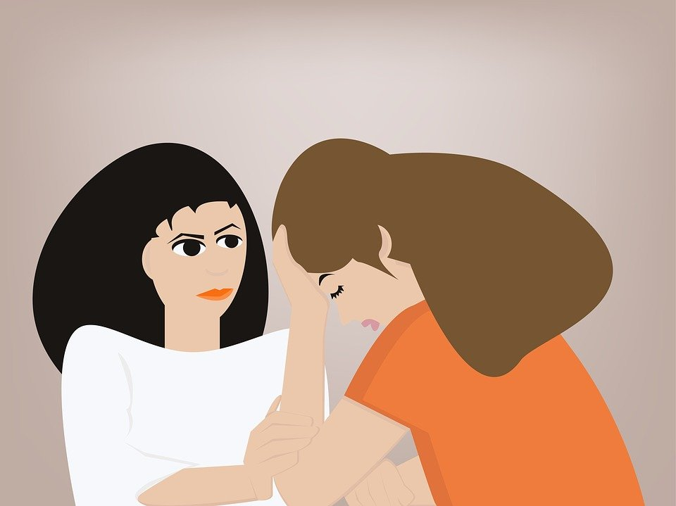
4.klase Tēma: Stress. 3. nodarbība: Atbalsts cilvēkiem, kas izjūt stresu.
Tikumiskās audzināšanas programma «e-TAP»
Attēls: pixabay.com

Slide 2
Ierosme. Slavenības atklājas
- Kā viņu sauc? Ko jūs zināt par viņu?
Viņa ir publiski stāstījusi par savu cīņu ar stresu un trauksmi skolas laikā. Video var noskatīties šeit: https://www.youtube.com/watch?v=Nu4_EGntg90&ab_channel=VBTAIInspekcija
- Kas viņai palīdzēja?
- Kādus tikumus viņa izrādīja, daloties ar savu stāstu?
Attēls: qr-code-generator.com/
Attēls: apollo.lv

Slide 3
1. aktivitāte. Stāties pretī savām bailēm vai bēgt no tām?
Kad jūtam stresu un trauksmi, mēs bieži varam izvēlēties – stāties savām bailēm pretī vai bēgt no tām.
Padalies!
Kādas ir šo abu lēmumu sekas īstermiņā un ilgtermiņā?
Attēls: pixabay.com

Slide 4
2. aktivitāte. Morālā dilemma
Kāda problēma ir šajā dilemmā?
Kā tu justos?
Vai šajā morālajā dilemmā savstarpēji pretdarbojas kādi tikumi?
Kāds, tavuprāt, ir saprātīgs risinājums? Vai šai situācijai ir vairāk nekā viens risinājums?
Tev ir jāpaveic daudz skolas darbu, un tevi ļoti uztrauc gaidāmais pārbaudījums. Tu plāno šo vakaru izmantot, lai sagatavotos pārbaudījumam. Tavs draugs aicina tevi klausīties kādu jaunu mūzikas ierakstu, par kuru jūs abi esat sajūsmā jau sen. Viņš tev saka, ka tev ir nepieciešams pārtraukums, pēc tam tu vari atgriezties pie darbiem. Ja tu neiesi, viņš klausīsies mūziku bez tevis. Ko tev vajadzētu darīt?

Slide 5
Sameklē kādu, kas, tavuprāt, izjūt stresu vai piedzīvo grūtības!
Izdari viņam ko labu!
Tu vari šim cilvēkam pagatavot dzērienu, uzrakstīt zīmīti vai kartīti vai vienkārši veltīt savu laiku, lai uzklausītu šo cilvēku un pārrunātu, kā viņš jūtas.
Attēls: commons.wikimedia.org

Slide 6
Tikumiskās audzināšanas programma «e-TAP»
Resursi pieejami: www.arete.lu.lv
Programmas administrators: Dr. Manuels Fernandezs. manuels.fernandezs@lu.lv, +371 26253625
Latvijas Universitātes Pedagoģijas, psiholoģijas un mākslas fakultātes Pedagoģijas zinātniskā institūta vadošais pētnieks
Imantas 7. līnija 1, 223. telpa, Rīga, LV-1083, Latvija
"Digitālas mācību programmas piemērotības un īstenojamības izpēte jauniešu tikumiskajai audzināšanai Latvijas izglītības iestādēs (no 5 līdz 15 gadu vecumā)" (01.12.2020-31.12.2021). Projekta Nr. lzp-2020/2-0277; LU reģistrācijas Nr: LZP2020/95

